Slide 1
Business Process Modelling
Erik Perjons

Slide 2
Questions to answer
What is a business process?
What is a business process model?
Why do we create business process models?

Slide 3
Business Processes and Models

Slide 4
Real World and Models
Business process model of business activities
(in UML Activity diagram)
Domain model of business concepts
(in UML Class diagram)
Human interaction with software systam
(in UML Use cases)
Interaction
between software objekts
(in UML Sequence diagram)
System model of software objects (in UML Class diagram)
The real world
Graphical models/diagram
Notes:
Nu har vi lagt till ytterligare en del, till höger i bilden. Vi kallar den delen för grafiska modeller/diagram, medan den vänstra delen benämns ”verkligheten”. Notera än en gång att är det vi ser till vänster är en slags modell av verkligheten, men för resonemangets skull ska vi alltså tänka oss att det är verkligheten.
Till höger ser vi modeller eller diagram av det som finns i verkligheten. Man bruka säga att dessa modeller/diagram ska representera eller avbilda företeelser i verkligheten.
Modellerna/diagrammen till höger är skapade i modelleringsspråket UML. Enligt UML:s specifikation är det olika diagram och inte modeller som vi ser till höger i bilden. Dessa diagram skapar tillsammans en modell av det vi vill representera. De olika diagrammen ger med andra olika aspekter eller perspektiv på modellen.
Notera dock att olika författare har olika syn på relationen mellan modell och diagram. Hos en del författare används modell, eller snarare grafisk modell, och diagram som synonymer.
Notera också att en modell behöver inte vara grafisk, den kan till exempel formuleras i textform eller som en formel.
Om vi då tittar på den högra delen av bilden kan vi notera följande:
- på övre nivån finns aktivitetsdiagram för att modellera verksamhetsprocesser, sekvensdiagram för att modellera kommunikation mellan människor och i klassdiagram för att modellera verksamhetsbegrepp, det vill säga de begrepp som används i verksamheten när människor kommunicerar muntligt eller genom att skicka dokument,
- på mellersta nivån finns användningsfallsdiagram för att modellera interaktionen mellan människor och datorer,
- på undre nivån finns aktivitetsdiagram för att modellera mjuk- och hårdvaruprocesser i datorsystem, sekvensdiagram för att modellera kommunikation inom och mellan mjukvara såväl som för hårdvara, och klassdiagram för att modellera de informationselement som används av datorer.
Som vi ser kan några typer av UML-diagram användas på fler än en nivå, till exempel används klassdiagram, aktivitetsdiagram och sekvensdiagram både på den övre och nedre nivån.

Slide 5
Business Processes (in Real World)
Business process model of business activities
(in UML Activity diagram)
Domain model of business concepts
(in UML Class diagram)
Human interaction with software systam
(in UML Use cases)
Interaction
between software objekts
(in UML Sequence diagram)
System model of software objects (in UML Class diagram)
The real world
Graphical models/diagram
Notes:
Nu har vi lagt till ytterligare en del, till höger i bilden. Vi kallar den delen för grafiska modeller/diagram, medan den vänstra delen benämns ”verkligheten”. Notera än en gång att är det vi ser till vänster är en slags modell av verkligheten, men för resonemangets skull ska vi alltså tänka oss att det är verkligheten.
Till höger ser vi modeller eller diagram av det som finns i verkligheten. Man bruka säga att dessa modeller/diagram ska representera eller avbilda företeelser i verkligheten.
Modellerna/diagrammen till höger är skapade i modelleringsspråket UML. Enligt UML:s specifikation är det olika diagram och inte modeller som vi ser till höger i bilden. Dessa diagram skapar tillsammans en modell av det vi vill representera. De olika diagrammen ger med andra olika aspekter eller perspektiv på modellen.
Notera dock att olika författare har olika syn på relationen mellan modell och diagram. Hos en del författare används modell, eller snarare grafisk modell, och diagram som synonymer.
Notera också att en modell behöver inte vara grafisk, den kan till exempel formuleras i textform eller som en formel.
Om vi då tittar på den högra delen av bilden kan vi notera följande:
- på övre nivån finns aktivitetsdiagram för att modellera verksamhetsprocesser, sekvensdiagram för att modellera kommunikation mellan människor och i klassdiagram för att modellera verksamhetsbegrepp, det vill säga de begrepp som används i verksamheten när människor kommunicerar muntligt eller genom att skicka dokument,
- på mellersta nivån finns användningsfallsdiagram för att modellera interaktionen mellan människor och datorer,
- på undre nivån finns aktivitetsdiagram för att modellera mjuk- och hårdvaruprocesser i datorsystem, sekvensdiagram för att modellera kommunikation inom och mellan mjukvara såväl som för hårdvara, och klassdiagram för att modellera de informationselement som används av datorer.
Som vi ser kan några typer av UML-diagram användas på fler än en nivå, till exempel används klassdiagram, aktivitetsdiagram och sekvensdiagram både på den övre och nedre nivån.

Slide 6
Business Process Models
Business process model of business activities
(in UML Activity diagram)
Domain model of business concepts
(in UML Class diagram)
Human interaction with software systam
(in UML Use cases)
Interaction
between software objekts
(in UML Sequence diagram)
System model of software objects (in UML Class diagram)
The real world
Graphical models/diagram
Notes:
Nu har vi lagt till ytterligare en del, till höger i bilden. Vi kallar den delen för grafiska modeller/diagram, medan den vänstra delen benämns ”verkligheten”. Notera än en gång att är det vi ser till vänster är en slags modell av verkligheten, men för resonemangets skull ska vi alltså tänka oss att det är verkligheten.
Till höger ser vi modeller eller diagram av det som finns i verkligheten. Man bruka säga att dessa modeller/diagram ska representera eller avbilda företeelser i verkligheten.
Modellerna/diagrammen till höger är skapade i modelleringsspråket UML. Enligt UML:s specifikation är det olika diagram och inte modeller som vi ser till höger i bilden. Dessa diagram skapar tillsammans en modell av det vi vill representera. De olika diagrammen ger med andra olika aspekter eller perspektiv på modellen.
Notera dock att olika författare har olika syn på relationen mellan modell och diagram. Hos en del författare används modell, eller snarare grafisk modell, och diagram som synonymer.
Notera också att en modell behöver inte vara grafisk, den kan till exempel formuleras i textform eller som en formel.
Om vi då tittar på den högra delen av bilden kan vi notera följande:
- på övre nivån finns aktivitetsdiagram för att modellera verksamhetsprocesser, sekvensdiagram för att modellera kommunikation mellan människor och i klassdiagram för att modellera verksamhetsbegrepp, det vill säga de begrepp som används i verksamheten när människor kommunicerar muntligt eller genom att skicka dokument,
- på mellersta nivån finns användningsfallsdiagram för att modellera interaktionen mellan människor och datorer,
- på undre nivån finns aktivitetsdiagram för att modellera mjuk- och hårdvaruprocesser i datorsystem, sekvensdiagram för att modellera kommunikation inom och mellan mjukvara såväl som för hårdvara, och klassdiagram för att modellera de informationselement som används av datorer.
Som vi ser kan några typer av UML-diagram användas på fler än en nivå, till exempel används klassdiagram, aktivitetsdiagram och sekvensdiagram både på den övre och nedre nivån.

Slide 7
Business Processes (in the Real World)

Slide 8
Definitions of Business Process
”A set of activities that takes one or more types of input and turns them into an output of greater value to the customer” [Hammer]
”A specific ordering of work activities across time and place, with a beginning, an end, and clearly-defined inputs and outputs” [Davenport]

Slide 9
Which Business Processes Exists?
It is the organization itself that decide what business processes exists, which activities are included in the processes, and how the processes start and end
Example of business processes in an organization:
Sales process
Production process
Order process (which can be part of the sales process)
Delivery process (which also can be part of the sales process)
Quality assurance process
Procurement process
Labour hiring process

Slide 10
Business Process Instance
By business process we either mean a business process instance or business process type
A business process instance (sometimes called case) is the actual carrying out (often called execution) of the process in the real world, resulting in the production of actual goods and/or services.

Slide 11
Business Process Type
A business process type is a grouping business process instances that aim at reaching similar goal in a similar way.
A business process type can be seen as a idea or understanding of how a business process instances of the same type are or should be carried out

Slide 12
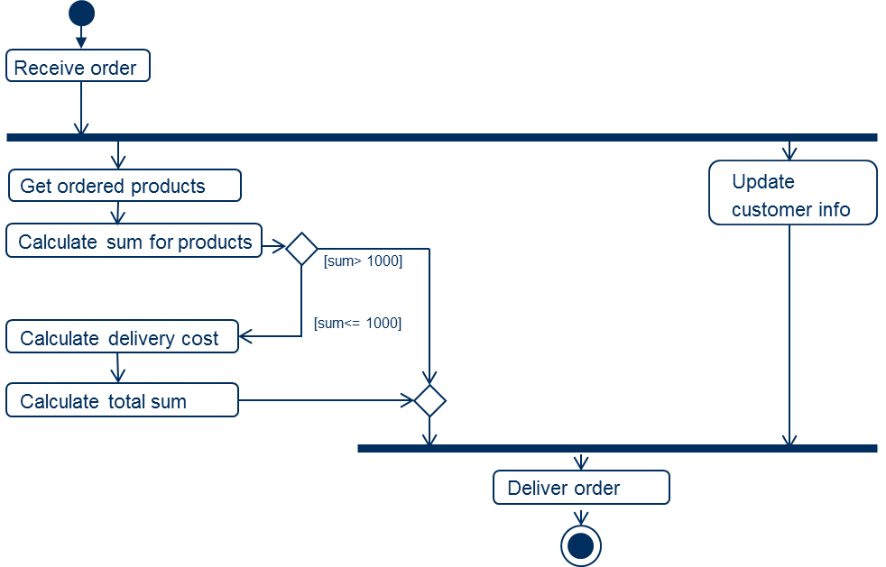
Business Process Model
Both business process types and business process instances can be represented as models
However, it is usually the business process types that are represented as models, thereby presenting a map of how business processes instances are or should be carried out

Slide 13
Business Process Model
A business process model is a representation of a business process type (if it is not explicitly stated that it is an instance)
The business process model may be illustrated by means of diagrams of various kinds complemented by textual descriptions and perhaps formal rules

Slide 14
Process Models

Slide 15
Business Processes Models
Sales process
Abstract description
of a Sales Process
Detailed description of Sales Process

Slide 16
Why Create Process Models? 1(2)
Different goals for creating a business process model:
To better understand the business, that is, understand what activities are actually carried out in what order
To analyse business processes to find problems within the existing business processes
To design more effective business process - for example, more productive/efficient processes, higher quality processes, more complient processes

Slide 17
Why Create Process Models? 2(2)
Different goals for creating a business process model (cont):
To automate business processes – or part of them, to create more productive/efficient processes. Such automation require that it is made clear what part of the process that should be automated
To identify requirements on IT - since IT needs to be designed to support business processes

Slide 18
From Whom’s Perspective are Process Models Created?
Examples of perspectives:
The organization’s perspective, or more preciesly:
Owners’ perspective
Executive/Management’s perspective
Process Participants’ perspectiv
The customers’ perpective
The suppliers’ perpective

Slide 19
Goal and Perspective
The goal (purpose) and perspective of business process models should be explicitly stated - to support the design as well as interpretation of the process models
Example:
Goal of Business Process Model: To identify requirements on IT
Perspective of Business Process Model: Executive/Management’s perspective

Slide 20
As-is vs. To-be Process Models
Business process models can be descriptive, i.e. they depict the current way working of the process. These models are often called as-is models
Business process models can be prescriptive, i.e. they prescribe a desired state. The models are often called to-be models

Slide 21
Modelling Languages
There are many different modelling languages (sometimes called modelling techniques) that can be used for modelling business processes. The different languages focus on different concepts and thereby give different focus on the business processes
Business Process Modelling Languages can focus on:
the order of the activities (such as UML Activity Diagrams, Event Process Chain, BPMN)
input and output (such as IDEF0)
states of a process (such as UML State Machine Diagrams)

Slide 22
Questions to answer
What is a business process?
What is a business process model?
Why do we create business process models?

Slide 23
Erik Perjons – Lärare
Jonas Collin – Mediepedagog
Notes:
Denna sida behövs pga upphovsrätten

